Slide 1
3 tháng 9 năm 2026
Đào tạo Trợ lý Bác sĩ Khúc xạ
NGT · CTE D5 · CTE D7 · LA · SH (Sông Hàn)
Tài liệu phục vụ đào tạo và đánh giá DA · Chỉ dùng nội bộ

Slide 2
1. PHẢN HỒI ZALO | THEO TỪNG CHI NHÁNH
Hiệu quả và phản hồi Zalo theo từng chi nhánh
Hãy đọc các số liệu này cùng với trang 8: một số ngày trên thẻ Zalo bị sai, nên tin chăm sóc đã gửi vẫn có thể bị tính là chưa gửi.
NGT
Tổng 11/26
CTE D5
Tổng 5/14
CTE D7
Tổng 3/6
D6-7
CD
CD+3-5
CD+14
CD+30
D6-7
CD
CD+3-5
CD+7
CD+14
CD+30
D6-7
CD
CD+3-5
CD+14
CD+30
2/3
2/3
0/4
2/3
5/13
—
—
0/2
0/2
0/4
5/6
—
2/2
1/2
0/1
0/1
Điểm làm tốt
Điểm làm tốt
Điểm làm tốt
✓ Một số khách đã nhận tin chăm sóc CD30, nhưng chưa phải tất cả
✓ Đã có đề nghị giới thiệu, nhưng chưa đủ thường xuyên
✓ Đã thực hiện chăm sóc CD30
✓ Đã gửi thông báo nhận kính, và một số khách được hỗ trợ giao kính tận nơi
✓ Mã QR trên thẻ đặt tại quầy đã giúp tăng số khách được thêm vào Zalo
✓ Một số khách đã được cho biết kính cần bao lâu
✓ Các thắc mắc của khách được phản hồi kịp thời
Điểm cần cải thiện
Điểm cần cải thiện
▪ Gửi tin chăm sóc đúng hạn nhiều hơn — hướng dẫn sử dụng (CD1), kiểm tra việc đeo kính của bé (CD3–CD5), thông tin kiểm soát cận thị (CD14), kiểm tra sử dụng (CD30)
▪ Phải chăm sóc mọi khách hàng, không chỉ một số khách
▪ Gặp trực tiếp mọi khách khi khách đến nhận kính, để khi bạn nhắn tin khách biết bạn là ai
▪ Đề nghị mọi khách giới thiệu. Bạn không đề nghị thì khách sẽ không giới thiệu
▪ Lượng khách còn ít, nên có đủ thời gian để chủ động nhắn trước và gửi đúng hạn mọi tin chăm sóc CD
▪ Gửi hướng dẫn sử dụng (CD1), kiểm tra việc đeo kính của bé (CD3–CD7), thông tin kiểm soát cận thị (CD14) và kiểm tra sử dụng (CD30)
▪ Khi khách phản hồi tốt — ví dụ sau khi bạn xác nhận giao kính tận nơi — hãy đề nghị khách giới thiệu
Điểm cần cải thiện
▪ Sau khi khách thanh toán, thêm khách trên Zalo và cho khách biết kính cần bao lâu
▪ Sau khi khách nhận kính, gửi tin chăm sóc CD+3-5 để hỏi bé đeo kính thế nào
▪ Đề nghị giới thiệu ngay sau khi khách đã phản hồi tích cực
▪ Dùng tin chăm sóc CD14 để gửi nội dung kiến thức hoặc trao đổi về cách sử dụng kính
Chưa nằm trong số liệu theo dõi
SH (Sông Hàn) · Mất kết nối Zalo & chưa cập nhật Biểu mẫu CRM – tính đến 2/9/26
Đang chờ cập nhật biểu mẫu CRM. Không có kênh để gửi tin chăm sóc, nên không thể gửi và cũng không thể đo lường. Việc này cần bộ phận IT xử lý, không phải DA.
LA · Chờ bảng theo dõi vận hành
Tuần này chưa đo lường. Được đánh giá bằng cách đọc lại các đoạn hội thoại. Xem trang 3.
Mắt Sài Gòn | Đào tạo DA Khúc xạ
2

Slide 3
1. PHẢN HỒI ZALO | THEO TỪNG CHI NHÁNH
LA — điểm đã làm tốt và điểm cần cải thiện
LA · Chờ bảng theo dõi vận hành. Tuần này chưa đo lường. Được đánh giá bằng cách đọc lại các đoạn hội thoại.
Điểm làm tốt — các chi nhánh khác nên làm tương tự
Điểm cần cải thiện
✓ Chăm sóc ngày đầu tiên với Ortho-K
1
Bổ sung ghi chú cho khách hàng cũ
Một số khách Ortho-K đã được gọi điện vào ngày đầu bé đeo kính. Đây là điểm tốt. Hãy làm như vậy với mọi khách Ortho-K, không chỉ một số khách.
Với khách đã mua trước khi bảng theo dõi bắt đầu, hãy thêm ghi chú về ngày nhận kính gần đúng.
✓ Chăm sóc tái khám miễn phí cho khách MC
2
Gộp thông báo tái khám và bảo hành vào tin chăm sóc CD
Khách MC đã được liên hệ về lịch tái khám miễn phí. Đây là điểm tốt. Trong cùng đoạn hội thoại đó, hãy đề nghị khách giới thiệu người quen.
Dùng luôn tin nhắn về tái khám miễn phí và bảo hành để hoàn thành các tin chăm sóc CD — hướng dẫn sử dụng (CD1), kiểm tra việc đeo kính của bé (CD3–CD7), thông tin kiểm soát cận thị (CD14) và kiểm tra sử dụng (CD30).
✓ Thắc mắc của khách được giải đáp
3
Đề nghị giới thiệu thường xuyên hơn nhiều
Gần như toàn bộ câu hỏi của khách đều được trả lời. Đây là điểm tốt. Hãy tiếp tục học kiến thức sản phẩm, vì giải quyết được càng nhiều vấn đề thì càng tạo được niềm tin.
Hãy đề nghị sau khi bạn đã giải quyết một vấn đề, đã giao kính tận nơi, hoặc sau khi khách cảm ơn bạn. Bạn không đề nghị thì khách sẽ không giới thiệu.
Liên quan: Vấn đề ghi chú ngày nhận kính ở LA cũng chính là vấn đề ngày trên thẻ Zalo ở trang 8. Nếu không ghi lại ngày nhận kính, CRM không thể tính được thời điểm đến hạn chăm sóc.
Mắt Sài Gòn | Đào tạo DA Khúc xạ
3

Slide 4
2. KHUYẾN NGHỊ | KHUYẾN NGHỊ CHUNG
Năm khuyến nghị cho tất cả chi nhánh
Năm điều này nói về trình tự và sự nhất quán: cùng một công việc, làm đúng thứ tự, với mọi khách hàng.
1
Thêm khách trên Zalo ngay tại D1, ngay sau khi khách đặt cọc
Đừng chờ đến ngày nhận kính. Khi khách vừa đặt cọc, hãy thêm khách trên Zalo, nói rõ tên và vị trí của bạn, và cho khách biết kính cần bao lâu.
2
Gửi hướng dẫn sử dụng khi khách nhận kính. Gửi quyền lợi sau khi khách phản hồi
Gửi hướng dẫn sử dụng ngay trong ngày khách nhận kính. Chỉ gửi quyền lợi thành viên sau khi khách đã phản hồi. Đừng để tin quyền lợi là tin nhắn cuối cùng.
Tin quyền lợi gửi khi khách chưa phản hồi trông giống quảng cáo. Tin quyền lợi gửi sau khi khách đã phản hồi sẽ tự nhiên hơn, và khách thành viên cũng dễ đọc và cân nhắc hơn.
3
Trao đổi trực tiếp với khách khi khách đến nhận kính
Hãy tự giới thiệu tại quầy và giải thích quyền lợi thành viên trực tiếp, không chỉ qua tin nhắn. Đây là cơ hội để bạn xây dựng niềm tin và sự gắn kết với phụ huynh.
4
Nếu khách không phản hồi, chúng ta vẫn nên nhắn tin một cách chu đáo
Khách không trả lời không có nghĩa là dừng lại. Chúng ta có thể hỏi kính có vừa vặn không, và gửi cho khách kiến thức cơ bản về sử dụng kính cùng thông tin kiểm soát cận thị.
5
Gửi tin chăm sóc theo đúng tần suất mà sản phẩm yêu cầu
Mọi khách hàng, tại mọi mốc mà sản phẩm yêu cầu — không chỉ một số khách, và không chỉ những mốc dễ làm.
Khuyến nghị số 5 phụ thuộc vào sản phẩm. Trang 5 nêu rõ những yêu cầu cụ thể.
Mắt Sài Gòn | Đào tạo DA Khúc xạ
4

Slide 5
3. CHĂM SÓC BẮT BUỘC | CHĂM SÓC BẮT BUỘC
Chăm sóc bắt buộc theo từng sản phẩm
Tìm cột sản phẩm và đọc xuống. Dấu gạch ngang nghĩa là mốc chăm sóc đó không áp dụng cho sản phẩm này, nên chưa bao giờ đến hạn.
MỐC CHĂM SÓC
MC
Kính
Ortho-K
D1
Gửi tin giới thiệu bản thân; cho khách biết kính cần bao lâu
Gửi tin giới thiệu bản thân; cho khách biết kính cần bao lâu
Gửi tin giới thiệu bản thân; cho khách biết kính áp tròng cần bao lâu
ngày đặt cọc
D6-7
Nếu đã xong: báo khách trong 4 giờ và hẹn ngày nhận kính. Nếu chưa xong: nói rõ kính đang được làm, sẽ cập nhật sau
Nếu đã xong: báo khách trong 4 giờ và hẹn ngày nhận kính. Nếu chưa xong: nói rõ kính đang được làm, sẽ cập nhật sau
Nếu đã xong: báo khách trong 4 giờ và hẹn ngày nhận kính. Nếu chưa xong: nói rõ kính đang được làm, sẽ cập nhật sau
kiểm tra tiến độ
CD
Gửi hướng dẫn sử dụng; gửi quyền lợi sau khi khách phản hồi; đề nghị giới thiệu
Gửi hướng dẫn sử dụng; gửi quyền lợi sau khi khách phản hồi; đề nghị giới thiệu
Gửi hướng dẫn sử dụng; gửi quyền lợi sau khi khách phản hồi; đề nghị giới thiệu
ngày nhận kính
CDN
— không áp dụng
— không áp dụng
Hỏi về lần đeo Ortho-K đầu tiên; hỗ trợ điều chỉnh nếu chưa vừa
tối ngày nhận kính
CD+1
— không áp dụng
— không áp dụng
Kiểm tra đêm đầu tiên diễn ra thế nào; đề nghị giới thiệu
ngày kế tiếp
CD+3-5
Hỏi xem bé thích nghi thế nào; đề nghị giới thiệu sau khi khách phản hồi
Hỏi xem bé thích nghi thế nào; đề nghị giới thiệu sau khi khách phản hồi
Hỏi xem bé thích nghi thế nào; đề nghị giới thiệu sau khi khách phản hồi
hỏi thăm
CD+7
— không áp dụng
Kiểm tra việc sử dụng; chỉnh gọng miễn phí; gửi quyền lợi; đề nghị giới thiệu
Hẹn lịch tái khám; gửi quyền lợi; đề nghị giới thiệu
kiểm tra sử dụng
CD+14
Kiểm tra việc sử dụng; nhắc đeo ≥ 12 giờ mỗi ngày; gửi quyền lợi; đề nghị giới thiệu
— không áp dụng
— không áp dụng
kiến thức cận thị
CD+30
Kiểm tra việc sử dụng; gửi nội dung kiến thức; gửi quyền lợi; đề nghị giới thiệu
Kiểm tra việc sử dụng; gửi quyền lợi; đề nghị giới thiệu
Hẹn lịch tái khám; nhắc đeo ít nhất 6 đêm mỗi tuần; gửi quyền lợi; đề nghị giới thiệu
đánh giá sử dụng
CD+90
Kiểm tra việc sử dụng; gửi nội dung kiến thức; gửi quyền lợi; đề nghị giới thiệu
Kiểm tra việc sử dụng; gửi nội dung kiến thức; gửi quyền lợi; đề nghị giới thiệu
Hẹn lịch tái khám; nhắc đeo ít nhất 6 đêm mỗi tuần; gửi quyền lợi; đề nghị giới thiệu
tái khám 3 tháng
CD+180
Mời tái khám; gửi quyền lợi; đề nghị giới thiệu
Mời khách hẹn lịch tái khám; gửi quyền lợi; đề nghị giới thiệu
Hẹn lịch tái khám; nhắc đeo ít nhất 6 đêm mỗi tuần; gửi quyền lợi; đề nghị giới thiệu
6 tháng
CD+270
Kiểm tra việc sử dụng; gửi nội dung kiến thức; gửi quyền lợi; đề nghị giới thiệu
Kiểm tra việc sử dụng; gửi quyền lợi; đề nghị giới thiệu
Hẹn lịch tái khám; nhắc đeo ít nhất 6 đêm mỗi tuần; gửi quyền lợi; đề nghị giới thiệu
9 tháng
CD+365
Mời tái khám; gửi quyền lợi; đề nghị giới thiệu
Mời tái khám; gia hạn thành viên; chỉnh gọng miễn phí trọn đời
Mời tái khám; gửi quyền lợi; đề nghị giới thiệu
12 tháng + gia hạn
Bốn quy tắc áp dụng cho mọi lượt chăm sóc, với mọi sản phẩm
1 Chỉ gửi quyền lợi sau khi khách phản hồi. Nếu khách không phản hồi, hôm sau hãy gửi một tin hỏi thăm thay thế. 2 Đừng kết thúc bằng tin quyền lợi. Tin nhắn cuối cùng phụ huynh nhận được nên là tin hỏi thăm.
3 Đề nghị giới thiệu vào đúng thời điểm. Sau khi giải quyết một vấn đề, sau khi giao kính tận nơi, hoặc sau khi khách cảm ơn. Bạn không đề nghị thì khách sẽ không giới thiệu. 4 Cập nhật ngày trên thẻ Zalo trong ngày khách nhận kính. CRM tính toàn bộ mốc chăm sóc CD từ ngày đó. Sai ngày là sai cả lịch chăm sóc.
Mắt Sài Gòn | Đào tạo DA Khúc xạ
5

Slide 6
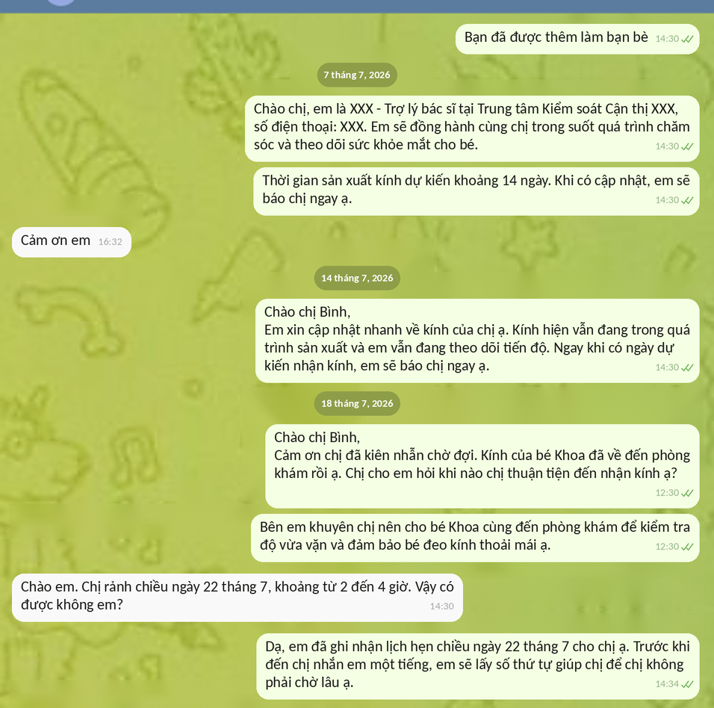
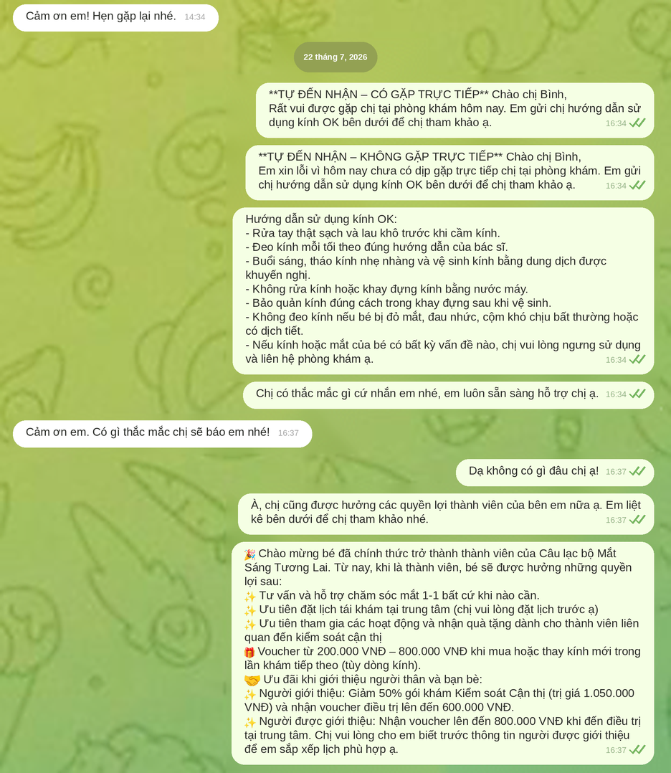
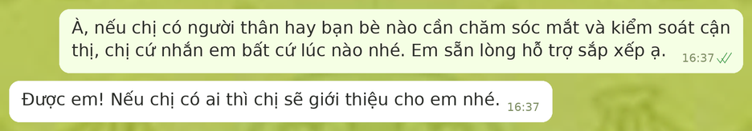
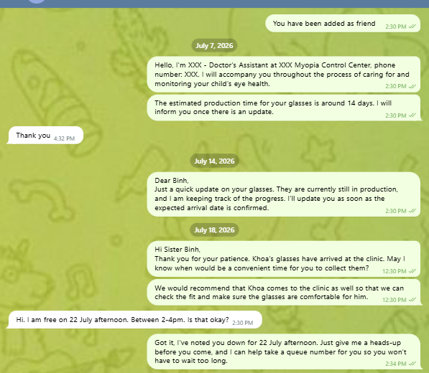
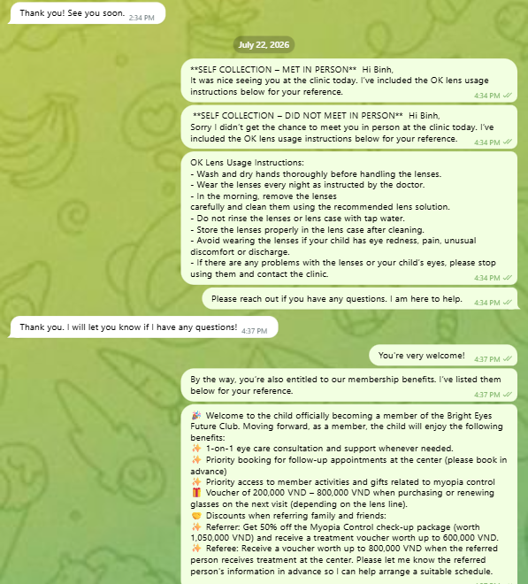
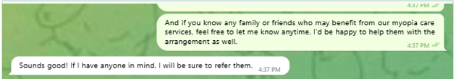
4. VÍ DỤ NÊN HỌC THEO | VÍ DỤ NÊN HỌC THEO
Ví dụ — từ D1 đến ngày nhận kính (OKY-260722)
OKY-260722 Chị Bình · Bé Khoa · Ortho-K · mọi lượt chăm sóc đều được gửi, đúng thứ tự, đúng nội dung
D1 · ngày đặt cọc và D6-7 · kiểm tra tiến độ
CD · ngày nhận kính
DA này đã làm gì
D1 · 7/7
Nói rõ tên, vị trí và số điện thoại của mình, và cho biết kính cần khoảng 14 ngày.
D6-7 · 14/7
Kính chưa xong, nên bạn ấy nói thật: kính vẫn đang được làm, sẽ cập nhật ngay khi có ngày cụ thể.
D6-7 · 18/7
Kính đã xong. Bạn ấy thông báo cho phụ huynh và hỏi khi nào tiện đến nhận, rồi đề nghị đưa bé cùng đến để kiểm tra độ vừa vặn.
Hẹn lịch
Xác nhận thời gian và chủ động đề nghị lấy số thứ tự trước để phụ huynh không phải chờ.
CD · 22/7
Hướng dẫn sử dụng kính áp tròng đầy đủ: rửa tay, đeo vào ban đêm, dùng dung dịch ngâm rửa, không dùng nước máy, và khi nào cần ngưng đeo để gọi cho trung tâm.
CD · quyền lợi
Quyền lợi thành viên và lời đề nghị giới thiệu chỉ được gửi sau khi phụ huynh phản hồi, kèm đầy đủ giá trị voucher và điều kiện giới thiệu.
Mắt Sài Gòn | Đào tạo DA Khúc xạ
6

Slide 7
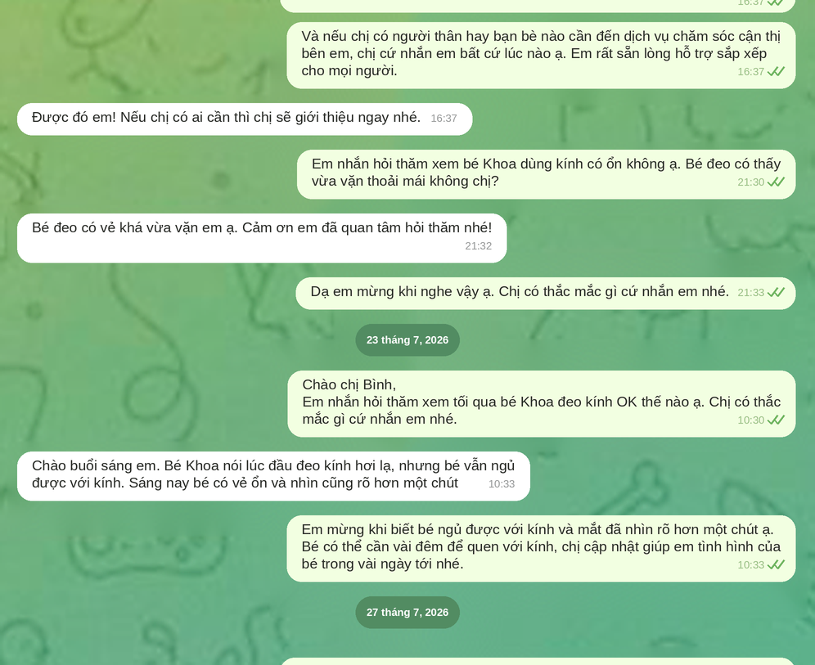
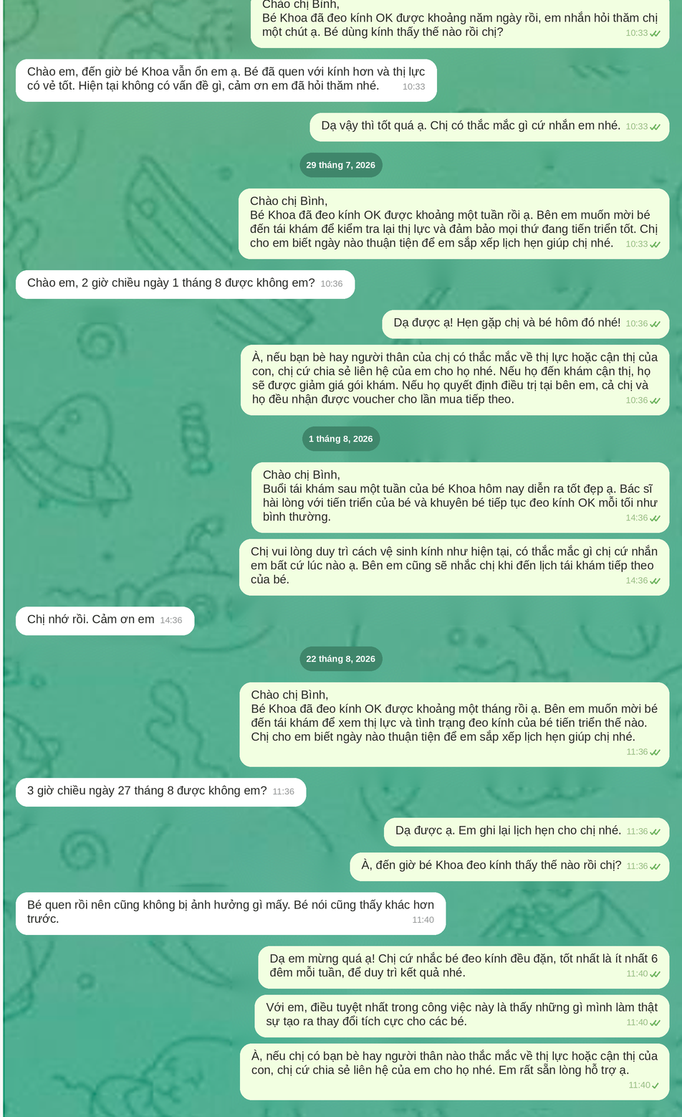
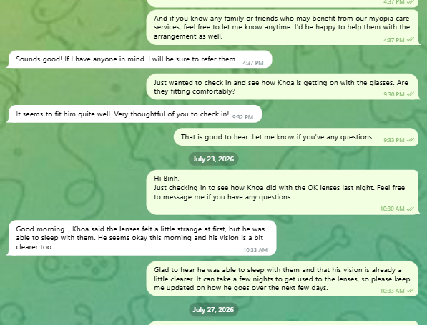
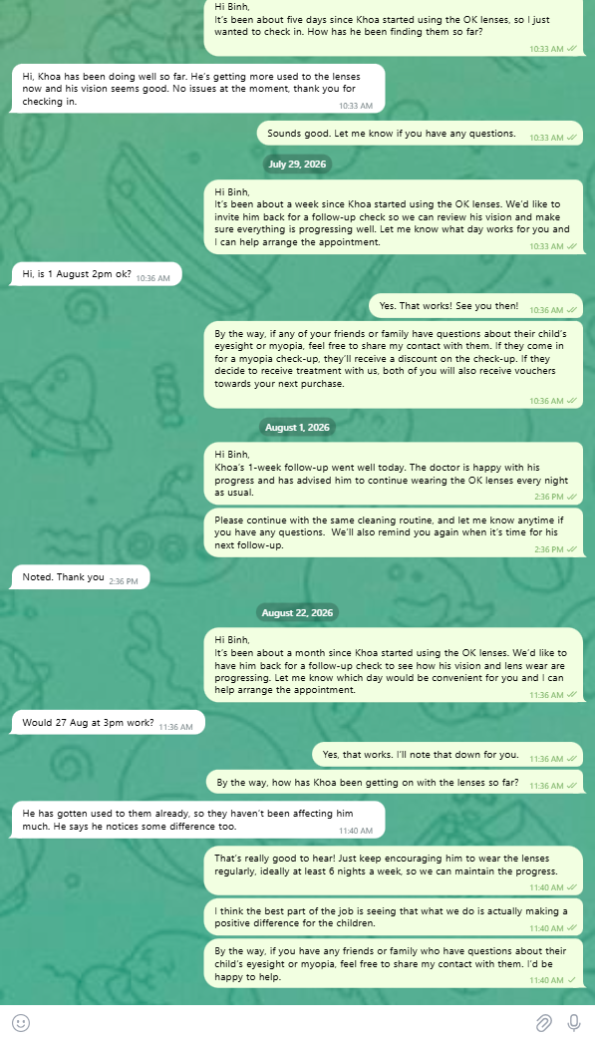
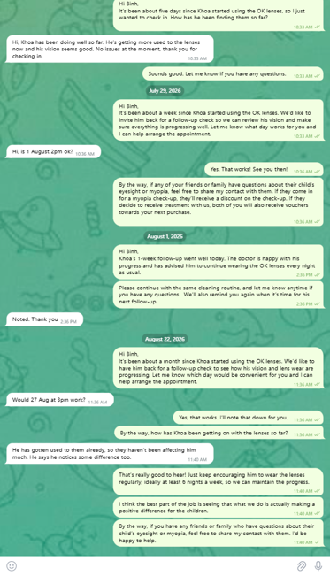
4. VÍ DỤ NÊN HỌC THEO | VÍ DỤ NÊN HỌC THEO
Ví dụ — từ tối ngày nhận kính đến CD+30 (OKY-260722)
Tiếp theo trang trước. Sáu lượt chăm sóc sau khi nhận kính, và DA luôn là người chủ động gửi trước; phụ huynh chưa bao giờ phải hỏi. Bạn ấy đề nghị giới thiệu hai lần, cả hai lần đều sau khi khách phản hồi.
CDN · CD+1
CD+3-5 · CD+7
CD+30
DA này đã làm gì
CDN · 22/7, 21:30
Ngay tối ngày nhận kính: hỏi xem kính áp tròng có thoải mái không. Lượt chăm sóc này chỉ áp dụng cho Ortho-K, và bạn ấy đã làm ngay tối đó.
CD+1 · 23/7
Hôm sau, hỏi về đêm đầu tiên. Phụ huynh nói kính hơi lạ nhưng bé vẫn ngủ được và nhìn rõ hơn. DA giải thích cảm giác này trong vài đêm đầu là bình thường, và mong phụ huynh tiếp tục cập nhật.
CD+3-5 · 27/7
Ngày thứ năm: xác nhận bé đang thích nghi tốt và nhìn rõ.
CD+7 · 29/7
Tròn một tuần: mời tái khám, sắp xếp lịch hẹn, rồi mới đề nghị giới thiệu — sau khi lịch hẹn đã được đồng ý, và đưa ra dưới hình thức ưu đãi cho người thân và bạn bè.
Kết quả CD+7 · 1/8
Báo lại cho phụ huynh kết luận của bác sĩ, nhắc lại các bước vệ sinh, và cho biết lần liên hệ tiếp theo là khi nào.
CD+30 · 22/8
Tròn một tháng: sắp xếp lịch tái khám, nhắc đeo kính ít nhất 6 đêm mỗi tuần, và đề nghị giới thiệu lần nữa sau khi phụ huynh cảm ơn.
Mắt Sài Gòn | Đào tạo DA Khúc xạ
7

Slide 8
5. DỮ LIỆU CẦN SỬA | XỬ LÝ CẢNH BÁO DỮ LIỆU
Hai vấn đề dữ liệu trong bảng theo dõi
Đây không phải lỗi nhỏ. Nếu ngày trên thẻ Zalo sai, CRM sẽ tính ra ngày chăm sóc sai, và tin chăm sóc đã gửi có thể bị tính là chưa gửi.
VẤN ĐỀ 1 · Ngày trên thẻ Zalo không khớp ngày nhận kính
VẤN ĐỀ 2 · Bé thứ hai chưa được ghi nhận
Thẻ Zalo vẫn hiển thị ngày ban đầu, không phải ngày khách thực sự đến nhận kính.
Vì sao quan trọng: CRM tính toàn bộ ngày chăm sóc từ ngày trên thẻ. Nếu ngày trên thẻ sai thì mọi ngày CD đều sai, và tin chăm sóc bạn đã gửi sẽ bị tính vào ngày khác hoặc không được tính.
Lặp lại tại: NGT và CTE D7 — đợt kiểm tra tuần này ghi nhận ở cả hai chi nhánh.
Khi một phụ huynh có hai bé hoặc nhiều hơn, chỉ bé đầu tiên có một dòng riêng. Bé thứ hai không có tên và cũng không có thẻ.
Vì sao quan trọng: bé thứ hai chưa bao giờ được thêm vào danh sách chăm sóc, nên hệ thống không tạo lượt chăm sóc nào cho bé.
Cách phát hiện: đối chiếu số điện thoại — hai bé dùng chung một số liên hệ sẽ bị đánh dấu.
Mức độ phổ biến: NGT 33 trong 39 cảnh báo dữ liệu. CTE D5 26 trong 31. Đây là nguyên nhân đơn lẻ lớn nhất gây cảnh báo dữ liệu ở cả hai chi nhánh.
Điều này ảnh hưởng thế nào đến các số liệu ở trang 2
Một phần các con số CD3-5 và CD14 thấp có thể là do lỗi gắn thẻ, không phải do không chăm sóc. Nếu ngày trên thẻ sai, CRM chưa bao giờ yêu cầu những lượt chăm sóc đó vào đúng ngày.
Phải sửa những lỗi này trước, bảng theo dõi mới đáng tin cậy. Cho đến khi ngày tháng chính xác, chúng ta không thể phân biệt giữa lượt chăm sóc chưa gửi và lượt đã gửi nhưng bị tính sai ngày.
Sửa ngày trên thẻ trước. Trước khi sửa, bảng theo dõi đang đo sai ngày.
Mắt Sài Gòn | Đào tạo DA Khúc xạ
8

Slide 9
5. DỮ LIỆU CẦN SỬA | KHẮC PHỤC CẢNH BÁO DỮ LIỆU
Cách sửa 1 — cập nhật ngày trên thẻ Zalo trong ngày khách nhận kính
VẤN ĐỀ 1 · Ngày trên thẻ Zalo không khớp ngày nhận kính — ghi nhận tại NGT và CTE D7
✕ SAI — thẻ vẫn hiển thị ngày ban đầu
✓ ĐÚNG — thẻ đã cập nhật thành ngày nhận kính
Thẻ hiển thị ngày khách đặt hàng. CRM tính CD1, CD3-5, CD7, CD14 và CD30 từ ngày đó, nên tất cả đều lệch sang ngày khác.
Thẻ hiển thị đúng ngày khách đến nhận kính. Khi đó CRM tạo ra các ngày CD chính xác, và tin chăm sóc của bạn được tính vào đúng ngày.
Cần làm gì
1
Ngay trong ngày khách đến nhận kính
Làm ngay trong ngày — đừng để đến cuối tuần.
2
Mở danh bạ Zalo của khách
Tìm thẻ hiện có đang chứa ngày cũ.
3
Đổi ngày trong thẻ thành ngày nhận kính
Giữ nguyên hoàn toàn phần định dạng còn lại của thẻ.
4
Kiểm tra CRM đã hiện các ngày chăm sóc mới
Các ngày CD giờ phải được tính từ ngày nhận kính.
Lưu ý: nếu không cập nhật ngày trên thẻ, CRM sẽ hiện sai ngày chăm sóc, và công việc bạn đã làm có thể bị xem như bỏ sót.
Cập nhật thẻ ngay trong ngày khách đến nhận kính.
Mắt Sài Gòn | Đào tạo DA Khúc xạ
9

Slide 10
5. DỮ LIỆU CẦN SỬA | KHẮC PHỤC CẢNH BÁO DỮ LIỆU
Cách sửa 2 — thêm một dòng cho bé thứ hai
VẤN ĐỀ 2 · Một phụ huynh có hai bé hoặc nhiều hơn — thêm một dòng cho mỗi bé, rồi liên kết với danh bạ Zalo
NGT 33 trong 39 cảnh báo dữ liệu. CTE D5 26 trong 31 — nguyên nhân đơn lẻ lớn nhất gây cảnh báo dữ liệu ở cả hai chi nhánh.
Bước 1 — giống nhau ở mọi chi nhánh
Thêm một dòng mới và nhập tên cùng thẻ của bé thứ hai. Mỗi bé cần có một dòng riêng. Nếu không, bé thứ hai sẽ không bao giờ được thêm vào danh sách chăm sóc và hệ thống không tạo lượt chăm sóc nào cho bé.
BƯỚC 2 — CÁCH LIÊN KẾT VỚI DANH BẠ ZALO KHÁC NHAU TÙY CHI NHÁNH
CTE D5 và CTE D7 · tự động
NGT · thủ công — bạn phải tự làm
Số điện thoại đã được ghi nhận, nên hệ thống tự đối chiếu giúp bạn.
▪ Cột S sẽ tự hiển thị cho bé thứ hai
▪ Cột S cho biết cần tham chiếu tới dòng nào để lấy danh bạ Zalo
▪ Việc đối chiếu dựa trên số liên hệ — nếu hai bé dùng chung một số, hệ thống sẽ đánh dấu
Việc của bạn: kiểm tra Cột S đã có dữ liệu và trỏ đúng dòng.
Số điện thoại chưa được ghi nhận, nên hệ thống không có căn cứ để đối chiếu.
▪ Cột S sẽ không tự điền
▪ Bạn phải tự nhập vào Cột S số dòng cần tham chiếu,
▪ hoặc nhập trực tiếp thẻ Zalo của khách đó
Nguyên nhân gốc: đây chính là lý do số điện thoại phải được ghi vào phần ghi chú tên — làm vậy sẽ bỏ được bước thủ công này.
Mỗi bé một dòng. CTE D5 và D7 tự đối chiếu theo số điện thoại. NGT phải tự điền Cột S bằng tay.
Mắt Sài Gòn | Đào tạo DA Khúc xạ
10

Slide 11
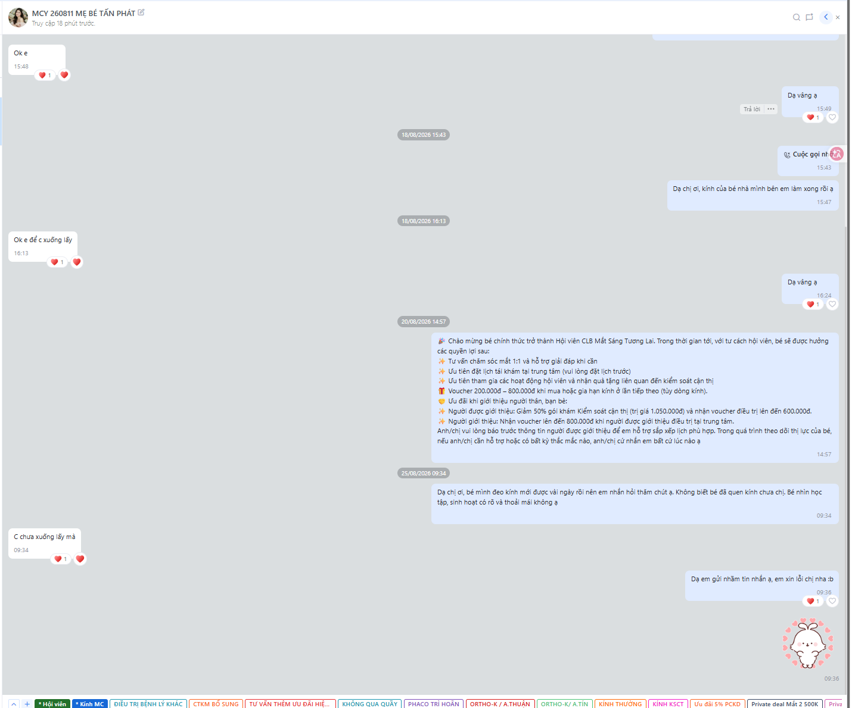
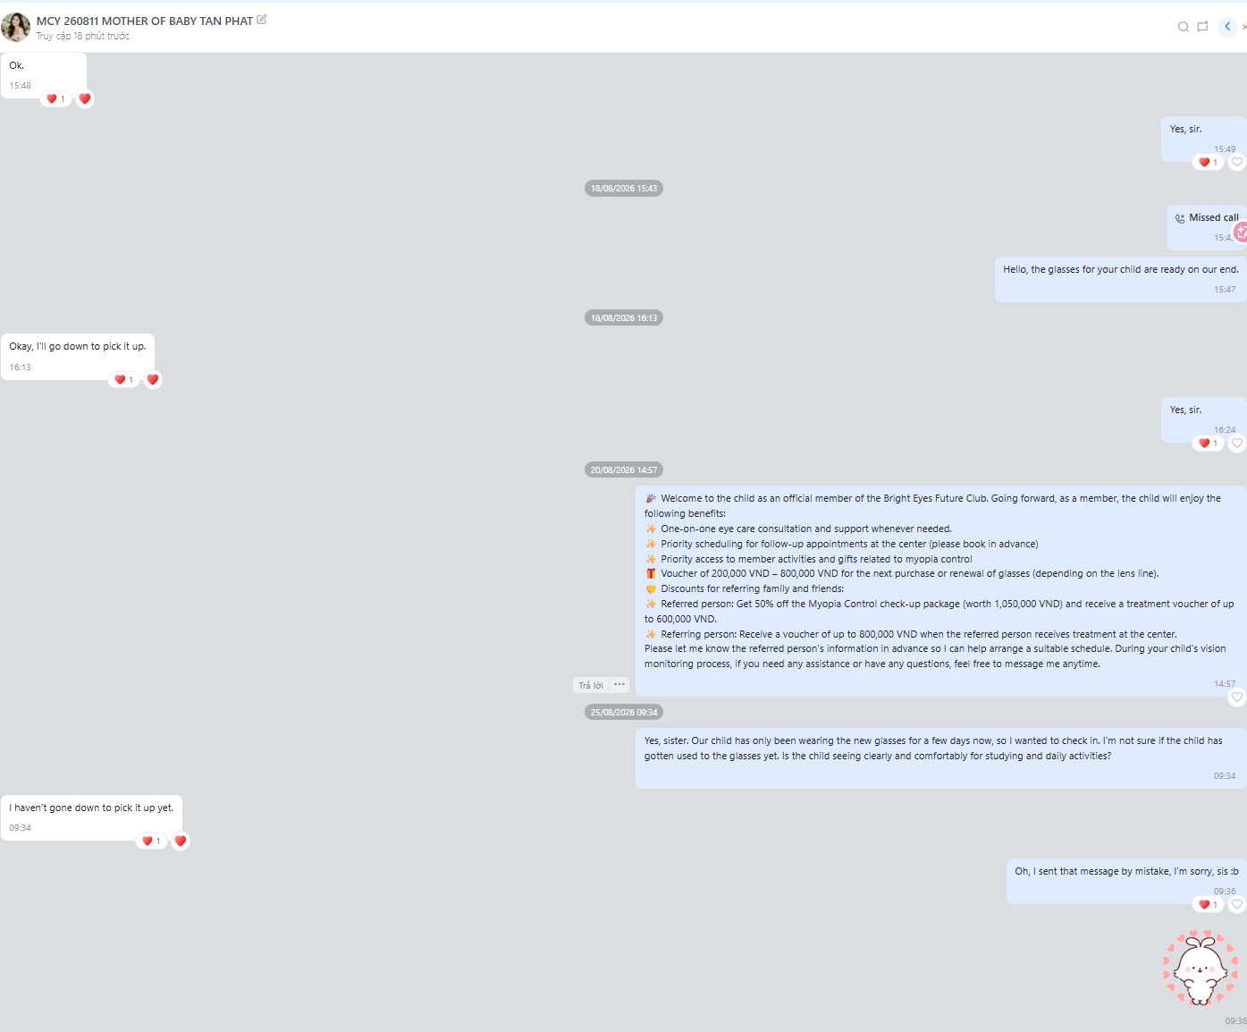
5. DỮ LIỆU CẦN SỬA | VÌ SAO NGÀY TRÊN THẺ LẠI QUAN TRỌNG
MCY 260811 — ngày trên thẻ sai đã khiến một tin nhắn không đáng gửi bị gửi đi
MCY 260811 MẸ BÉ TẤN PHÁT · được đánh dấu là đã nhận kính vào ngày 11 tháng 8. Thực tế khách chưa nhận kính, và đến ngày 25 tháng 8 vẫn chưa nhận.
Diễn biến sự việc
11/8 Bảng theo dõi được đánh dấu là đã nhận kính. Thực tế khách chưa nhận kính.
18/8 DA thông báo với phụ huynh rằng kính đã xong. Phụ huynh nói sẽ đến nhận.
20/8 Quyền lợi thành viên được gửi đi, khi kính vẫn chưa được nhận.
25/8 Thẻ ghi ngày 11 tháng 8, nên CRM tính ngày này là CD+14. DA gửi tin kiểm tra sử dụng CD+14: bé đã quen với kính chưa ạ?
25/8 Phụ huynh trả lời: chị vẫn chưa xuống lấy mà. DA đành phải xin lỗi và nói rằng tin nhắn đã gửi nhầm.
Điều này cho thấy gì
Ngày trên thẻ sai không chỉ làm sai số liệu. Nó khiến CRM yêu cầu gửi tin chăm sóc chưa đến hạn, và DA thì gửi thật.
Khách hàng nhìn thấy lỗi đó. Phụ huynh bị hỏi về một chiếc kính mà họ còn chưa nhận.
Chỉ đánh dấu đã nhận kính vào đúng ngày khách đến nhận. Không phải khi kính vừa làm xong, cũng không phải khi khách nói sẽ đến.
Chỉ đánh dấu đã nhận kính vào đúng ngày khách thực sự lấy kính về.
Mắt Sài Gòn | Đào tạo DA Khúc xạ
11

Slide 12
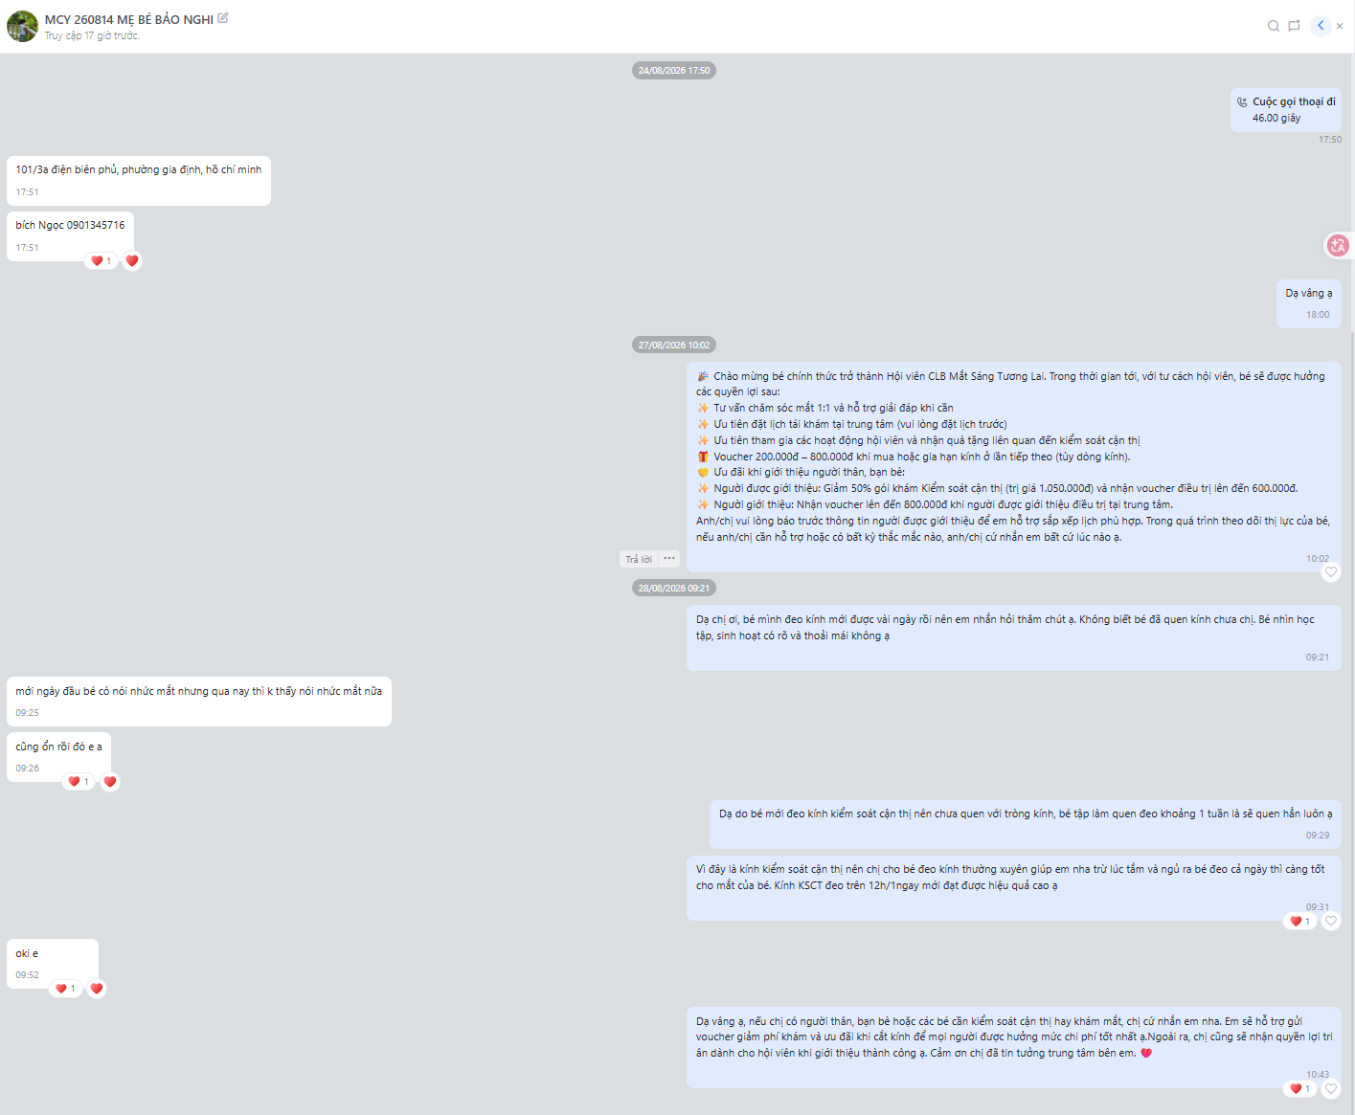
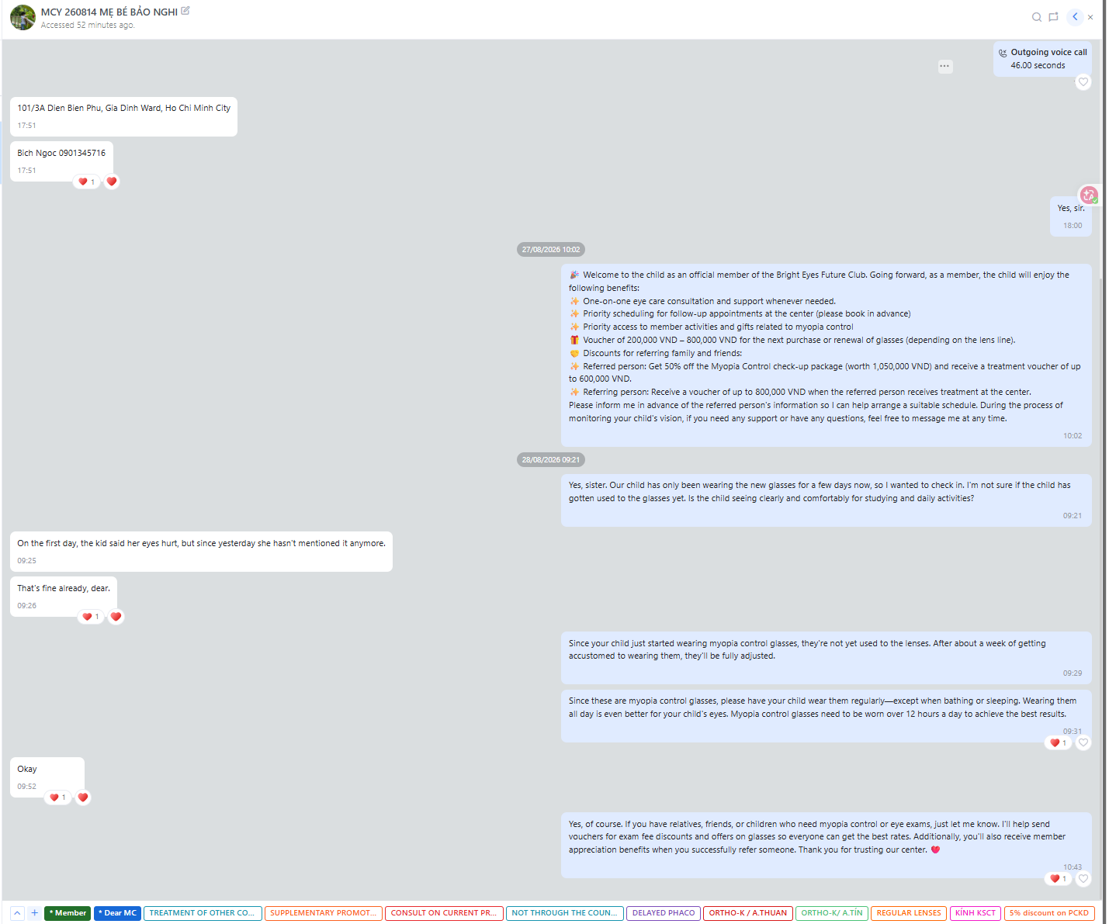
6. VIỆC CẦN LÀM TIẾP | MỘT VÍ DỤ THỰC TẾ TRONG TUẦN
Một ví dụ thực tế trong tuần — chăm sóc tốt, nhưng sai ngày trên thẻ (MCY 260814)
Khách hàng: MCY 260814 MẸ BÉ BẢO NGHI · MC · kính kiểm soát cận thị · 27–28/8/2026
DA này đã làm tốt điều gì
1
Bạn ấy hỏi một câu hỏi thật, không phải tin nhắn mẫu
Bạn ấy hỏi xem sau vài ngày đeo kính mới, bé có nhìn rõ và thoải mái không. Phụ huynh chưa hề hỏi trước.
2
Bạn ấy giải đáp đúng mối lo của phụ huynh
Phụ huynh nói ngày đầu bé bị mỏi mắt. DA giải thích khoảng một tuần đầu thích nghi là bình thường, rồi đưa ra nguyên tắc đeo kính: đeo cả ngày trừ lúc tắm và lúc ngủ, trên 12 giờ mỗi ngày sẽ cho hiệu quả tốt nhất.
3
Bạn ấy gửi quyền lợi trước, rồi mới đề nghị giới thiệu sau khi khách phản hồi
Quyền lợi thành viên được gửi kèm đầy đủ voucher và điều kiện giới thiệu. Bạn ấy chỉ đề nghị giới thiệu sau khi phụ huynh trả lời “oki e”, chứ không đề nghị trước đó.
4
Bạn ấy kết thúc bằng sự quan tâm, không phải bằng ưu đãi
Tin nhắn cuối cùng đề nghị hỗ trợ voucher cho người thân và bạn bè, và cảm ơn phụ huynh đã tin tưởng trung tâm.
Chủ động nhắn trước. Trả lời thật kỹ.
Đề nghị giới thiệu sau khi khách phản hồi.
Điểm duy nhất còn thiếu sót: ngày trên thẻ Zalo bị sai.
Đoạn hội thoại thì đúng, nhưng ngày trên thẻ không khớp ngày nhận kính, nên CRM tính các ngày chăm sóc từ một ngày sai. Xem trang 8 và 9.
Mắt Sài Gòn | Đào tạo DA Khúc xạ
12

Slide 13
6. VIỆC CẦN LÀM TIẾP | ƯU TIÊN ĐÀO TẠO
Ba ưu tiên trong tuần này
1
Tần suất chăm sóc
và nội dung bắt buộc
2
Đề nghị giới thiệu
mỗi khi có dịp phù hợp
3
Tăng tương tác
với khách thành viên
▪ Gửi tin chăm sóc đúng tần suất yêu cầu, cho mọi khách hàng
▪ Tất cả khách hàng, không chỉ một số khách
▪ Gửi đúng nội dung cho từng mốc chăm sóc CD
▪ Mỗi lượt chăm sóc có mục đích riêng — hãy xem sản phẩm trước
▪ CD+3-5 hiện là mốc chăm sóc yếu nhất
▪ Đề nghị trong khoảng từ lúc thanh toán đến lúc nhận kính
▪ Đề nghị lại sau khi khách phản hồi tốt
▪ Ví dụ sau khi bạn xác nhận giao kính tận nơi
▪ Tất cả chi nhánh đều đề nghị quá ít
▪ Hãy đề nghị đều đặn, không phải thỉnh thoảng
▪ Tiếp xúc với khách thành viên nhiều hơn
▪ Gặp trực tiếp mọi khách khi khách đến nhận kính
▪ Nhờ vậy khách biết DA của mình là ai
▪ Khách đã biết bạn thì sẽ dễ phản hồi hơn
▪ Nếu khách không phản hồi, hãy tiếp tục giữ liên lạc
Mọi khách hàng, đúng hạn, đúng nội dung.
Bạn không đề nghị thì khách sẽ không giới thiệu.
Khách biết bạn thì khách sẽ trả lời bạn.
Vấn đề riêng của Sông Hàn: SH (Sông Hàn) Zalo bị mất kết nối truy cập. Không thể ghi nhận lượt chăm sóc nào cho đến khi kết nối được khôi phục. Đồng thời vui lòng cập nhật Biểu mẫu CRM.
Mọi khách hàng. Đúng hạn. Đúng nội dung.
Mắt Sài Gòn | Đào tạo DA Khúc xạ
13

